Slide 1
DNN memory consumption pattern
Jinseo Choi
CHANGWON NATIONAL UNIVERSITY

Slide 2
Until now..
I/O 간섭에 의한 텐서플로우 성능분석(’21. 6.)
딥러닝 성능 개선을 위한 쓰레드 기반 셔플링 기법(’21. 7.)
Interleaved Data Processing Scheme for Optimizing Tensorflow Framework (’21. 11.)
훈련 및 검증 성능 개선을 위한 텐서플로우 병렬 처리 기법 (’21. 11.)

Slide 3
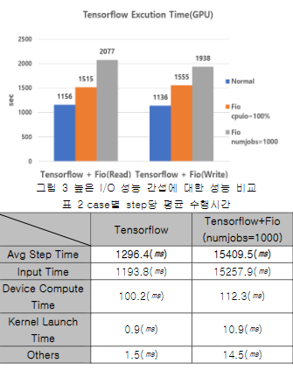
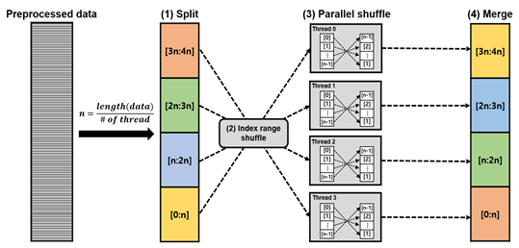
Until now..
텐서플로우 GPU모드 + I/O부하 발생 시 성능저하 발생
데이터 전처리 부분을 여전히 CPU가 수행 → 텐서플로우 파이프라인 분석
훈련데이터 전처리 과정 중 셔플링 병렬처리
전체 훈련시간 15.6% 감소 → 성능개선이 균일하지 않은 issue

Slide 4
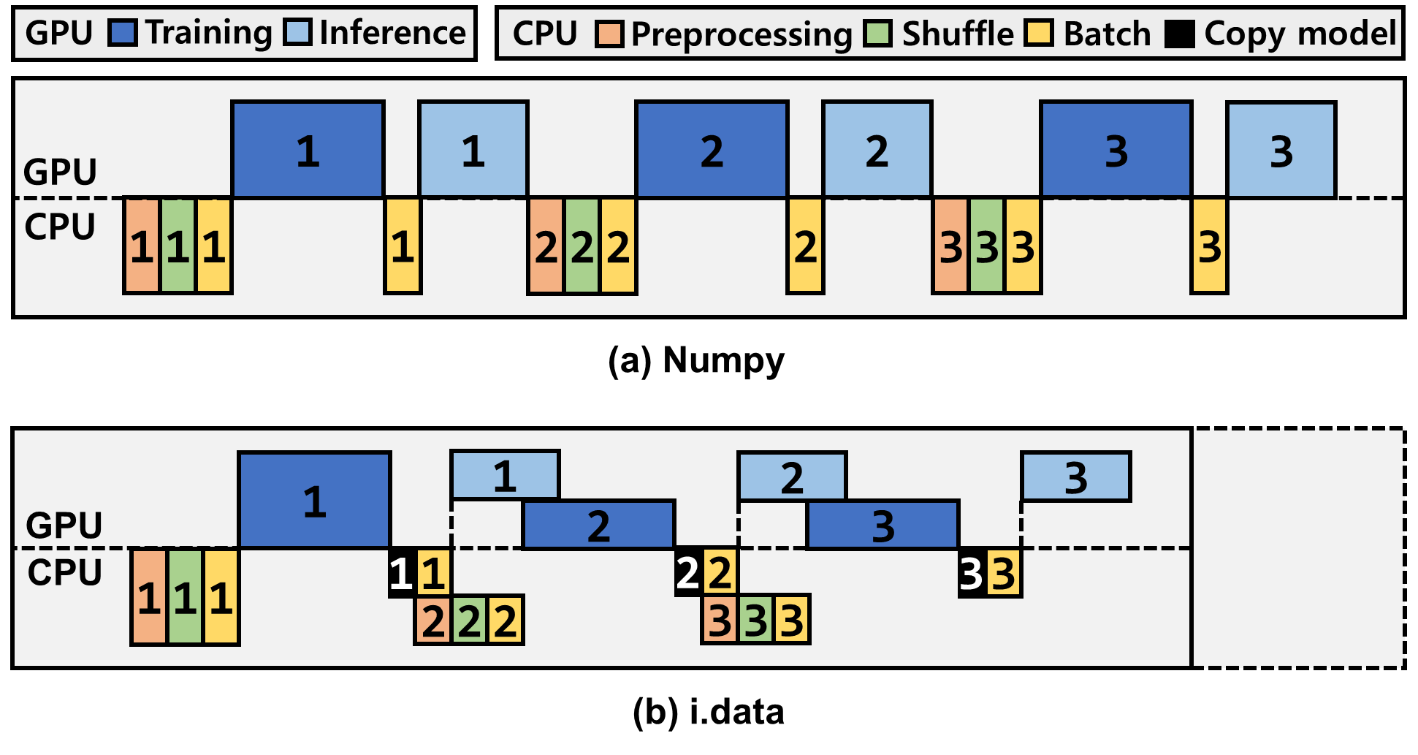
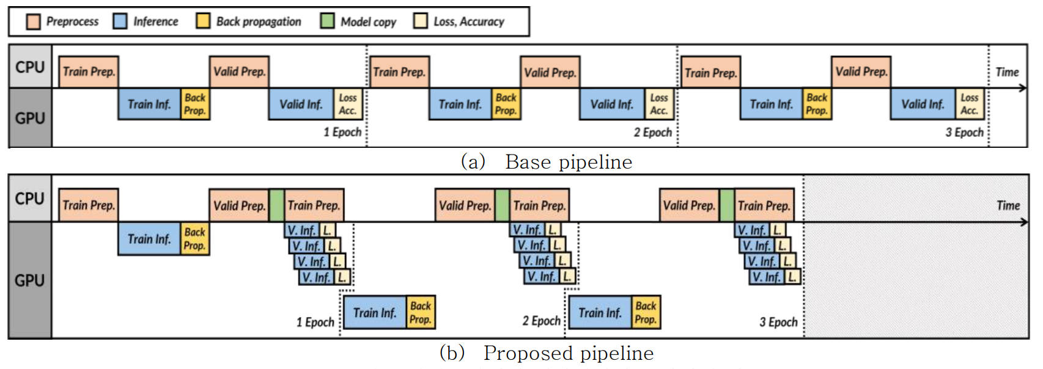
Until now..
훈련-검증과정 인터리빙(i.data)
전체 수행시간 17% 감소 → 가중치 간섭현상 발견 → model copy
훈련-검증과정 인터리빙 + 검증과정 멀티쓰레딩
전체 수행시간 22.4% 감소 → 검증쓰레드 개수가 6개 이상일 경우 성능차이 미비 → GPU warp(?)

Slide 5
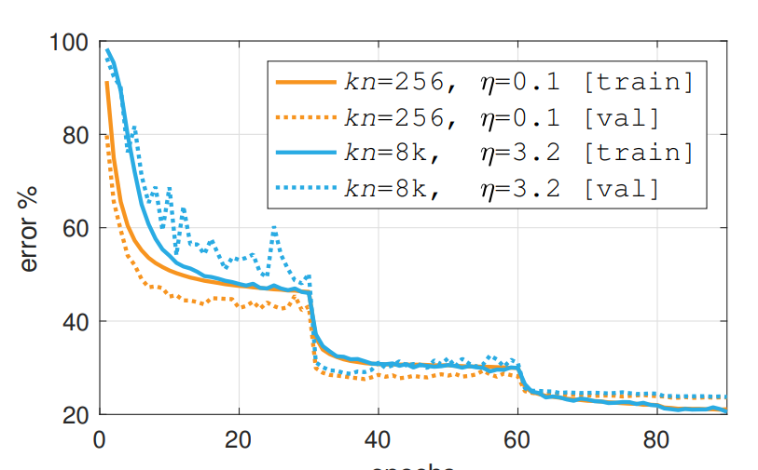
DNN 메모리 사용
훈련데이터 흐름
스토리지 → 메모리(page 캐시) → Batch → GPU memory
Batch size ↑, 훈련시간 ↓, 예측성능(Loss) ↓
MNIST 실험으로 확인
ImageNet 학습 시 batch 크기를 증가시켰을 때 1시간 안에 일정 수준이상 정확도 달성(P. Goyal. et. al. 2018)
그러나 GPU memory, system 메모리 한계로 인한batch size 크기 제한
OOM(Out Of Memory)으로 인한 프로세스 종료
Training and validation curves, P. Goyal. et. al. Accurate, Large Minibatch SGD: Training ImageNet in 1 Hour, 2018.

Slide 6
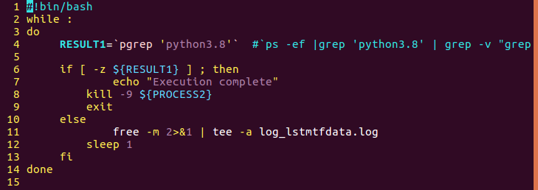
DNN 메모리 사용
모델 훈련 시 Host memory, Device(GPU)memory 사용패턴 측정
vmstat, free, gpustat 명령어 사용
1초 마다 메모리 사용량 측정
Shell script 작성
gpustat 파일출력
DNN 프로세스 동작확인
프로세스 종료 시 스크립트 종료
free 명령으로 메모리 사용량 파일출력
-m: MB단위 출력,
1초 대기: 1초마다 free 명령어 실행

Slide 7
DNN 메모리 사용
비교대상: Numpy, tf.data
데이터셋: 1GB MNIST
메모리 크기
Host: 32GB
GPU: 4GB

Slide 8
DNN 메모리 사용
메모리사용량: Numpy < tf.data(26.4%)
실행시간: Numpy > tf.data(151.5%)

Slide 9
DNN 메모리 사용
페이지 캐시 사용량
단위: KB
Numpy: Epoch 시작 전, used 증가, cached 감소, → 셔플에 의한 data Address 재배치
tf.data: 2Epoch 이후 캐시 감소, 사용량과 패턴 유사성 x , → 내부 최적화?

Slide 10
DNN 메모리 사용
커널 버퍼(파일 메타데이터 캐시)사용량
단위: KB

Slide 11
DNN 메모리 사용
Host 메모리에 로드된 훈련데이터는 PCI-e 인터페이스로 GPU 메모리에 전송된
전송과정

Slide 12
DNN 메모리 사용
GPU 메모리 사용량
1초 단위 측정 시 memory drop이 관찰되지 않음
cuDNN 라이브러리가 임의로 가용 가능한 최대 Memory를 프로세스에 할당(User-level code에서 변경 가능)

Slide 13
DNN 모델별 메모리 사용
CNN, LSTM 모델 메모리사용량 비교

Slide 14
DNN 모델별 메모리 사용
CNN, LSTM 모델 메모리사용량 비교

Slide 15
LSTM 파이프라인 비교
LSTM모델 파이프라인별 메모리 사용량
실행시간: Numpy > tf.data

Slide 16
LSTM 파이프라인 비교
LSTM모델 파이프라인별 메모리 사용량

Slide 17
파이프라인 I/O 패턴 측정
Storage: SATA SSD 256GB(Samsung Evo 860)
측정방법
apt-get install sysstat
Iostat -x -k sdb 1
-x: 표시정보 확장
-k: KB 단위로 표시
sdb: /dev/sdb 스토리지에 대한 정보 출력
1: 1초마다 반복
측정정보
Read, Write 요청횟수
I/O요청 크기
Device Util: bandwith utilization

Slide 18
파이프라인 I/O 패턴 측정
I/O request 횟수
Read: Numpy < tf.data
Write: Numpy < tf.data

Slide 19
파이프라인 I/O 패턴 측정
I/O 요청 용량
pd.read_csv(“1GB_MNIST”)
pd.read_csv(“1GB_MNIST”)

Slide 20
파이프라인 I/O 패턴 측정
Device bandwidth utilization

Slide 21
파이프라인 I/O 패턴 측정
I/O request 횟수
Read: Numpy < tf.data
Write: Numpy > tf.data

Slide 22
파이프라인 I/O 패턴 측정
I/O 요청 용량
pd.read_csv(“1GB_MNIST”)
pd.read_csv(“1GB_MNIST”)

Slide 23
파이프라인 I/O 패턴 측정
Device bandwidth utilization

Slide 24
TCmalloc 사용 유무에 따른 메모리 사용량
Dataset: EMNIST(1.4GB)
Pipeline: tf.data
메모리 사용량 ↓ 속도 ↑
TCmalloc 사용 시

Slide 25
TCmalloc 사용 유무에 따른 메모리 사용량
GPU 메모리 사용량은 변화없음
TCmalloc 사용 시

Slide 26
TCmalloc 사용 유무에 따른 메모리 사용량
Dataset: EMNIST(1.4GB)
Pipeline: Numpy
메모리 사용량 ↓ 속도 ↑
TCmalloc 사용 시

Slide 27
TCmalloc 사용 유무에 따른 메모리 사용량
GPU 메모리 사용량은 변화없음
TCmalloc 사용 시

Slide 28
TCmalloc 사용 유무에 따른 메모리 사용량
Dataset: EMNIST(1.4GB)
Pipeline: ol.data
TCmalloc을 사용하지 않았을 때 OOM 발생
TCmalloc 사용 시
Out of memory

Slide 29
TCmalloc 사용 유무에 따른 메모리 사용량
GPU 메모리 사용량은 변화없음
TCmalloc 사용 시
Out of memory
1Epoch

Slide 30
TCmalloc 사용 유무에 따른 버퍼, 캐시 메모리 사용량
Numpy
버퍼+캐시 사용량이 증가

Slide 31
TCmalloc 사용 유무에 따른 버퍼, 캐시 메모리 사용량
tf.data

Slide 32
TCmalloc 사용 유무에 따른 버퍼, 캐시 메모리 사용량
ol.data

Slide 33
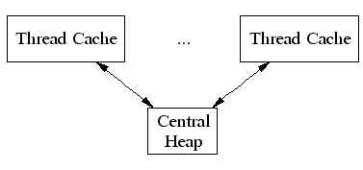
TCmalloc
Thread Caching memory allocator
쓰레드별 메모리 캐싱이 가능한 C++ user-level 메모리 할당자
기존 glib ptmalloc2 할당자보다 멀티 쓰레드 메모리 관리에 특화
쓰레드는 로컬에서 할당과 해제가 가능한 로컬 메모리를 보유(32KB 이하)
쓰레드 로컬 메모리가 부족할 경우 중앙 메모리 할당자(memory pool)로부터 할당받음
ptmalloc2의 경우, 각 쓰레드 메모리가 힙 영역에 동시에 접근할 경우 Lock contension 발생 + 동기화 필요
TCmalloc은 로컬메모리를 보유하여 힙 영역 접근 횟수감소 → Lock contension 오버헤드 감소
32KB 단위로 메모리 할당 → fine-grained(1page)할당 오버헤드 감소, 외부단편화 감소
쓰레드 메모리 할당자
중앙 메모리
할당자
Memory pool
…
https://gperftools.github.io/gperftools/tcmalloc.html

Slide 34
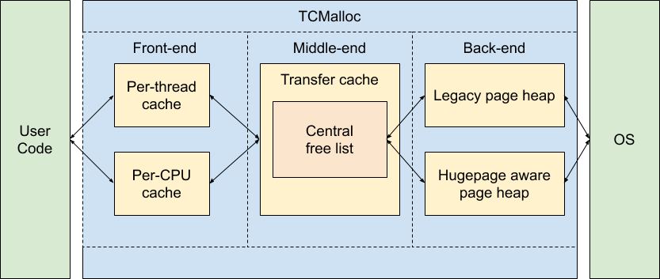
TCmalloc
Front-end
application 에 빠르게 메모리를 할당, 해제
쓰레드별, Core 단위로 메모리를 캐싱(모드 선택), 쓰레드가 요구하는 용량만큼 할당
용량이 부족할 때 middle-end로부터 batch 단위로 할당받음
Middle-end
Front-end에 메모리 할당
용량이 부족할 때 MAXINUM_SIZE 보다 큰 단위로 할당받음
Back-end
Middle-end에 메모리 할당
용량이 부족할 때 kerne에 메모리 요청(kmalloc)

Slide 35
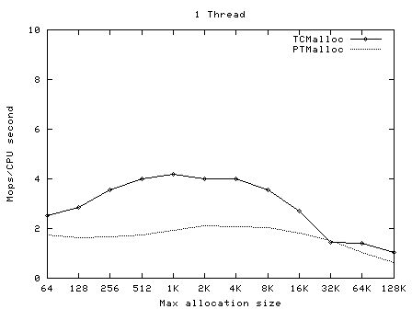
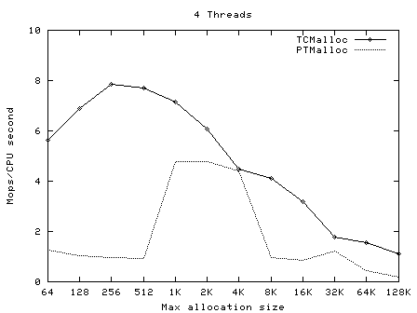
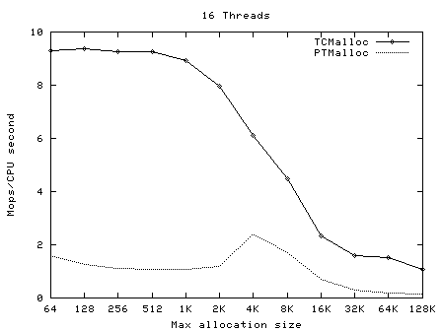
TCmalloc
TCmalloc, PTmalloc2 성능비교
Mops: Millions operations per second
최대 할당용량이 32KB보다 작고 쓰레드 개수가 많을수록 TCmalloc성능이 높음
쓰레드 로컬메모리 최대용량 = 32KB, 한번에 할당가능한 용량이 >32KB인 경우,
Front-end → Middle-end 메모리 할당 요청이 자주발생 → 메모리 할당, 분배 지연시간 발생

Slide 36
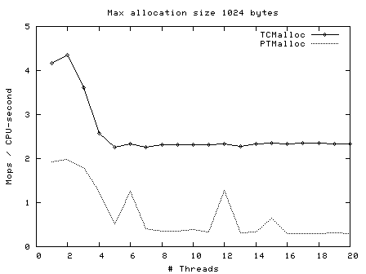
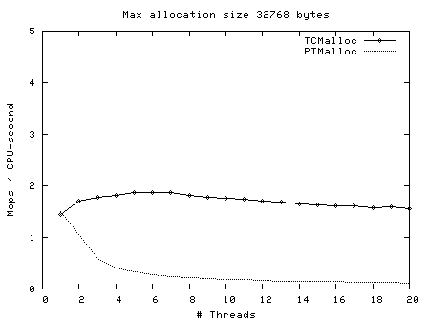
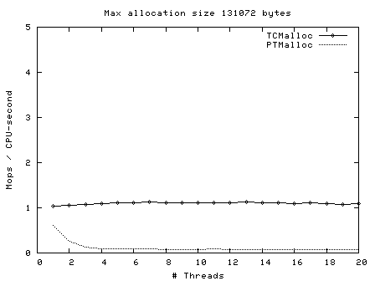
TCmalloc
Tcmalloc, PTmalloc2 성능비교
쓰레드 개수별 처리량 비교
32KB 이하일 경우 ~2-2.5 Mops 까지 성능차이 발생
32KB 이상부터 ~1-1.5 Mops정도로 saturation 되는것을 확인

Slide 37
Allocator profiling
TCmalloc, Ptmalloc 성능비교
Google-pprof Profiling tool
대상 프로그램의 callstack 셋 바이너리 샘플을 생성하여 메모리, CPU 성능을 분석
subroutin call trace, bottleneck detection 기능 제공
설치
sudo apt install graphviz 시각화 그래프 생성도구
sudo apt install google-pprof-dev
LD_PRELOAD=“/usr/lib/libtcmalloc.so” HEAPPROFILE=<path to log> <some_code.py>

Slide 38
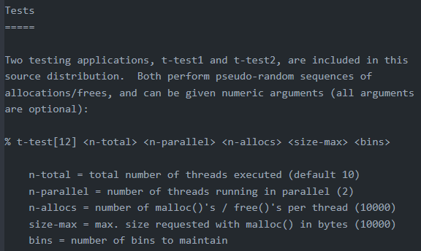
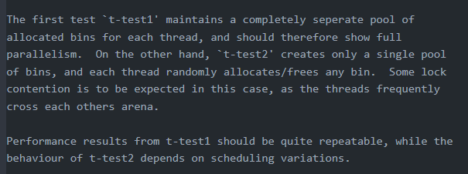
Allocator profiling
테스트 코드
이전 실험과 동일한 유닛 테스트 코드 확보
쓰레드를 생성하여 일정크기만큼 malloc()/free 수행
https://github.com/rachit173/ptmalloc2/t-test1.c

Slide 39
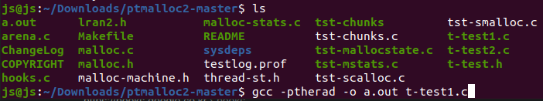
Allocator profiling
테스트 코드 빌드
Gcc/g++ version: 9.4.0
gcc –ptherad –o a.out t-test1.c
테스트
./a.out <생성할 쓰레드 수> <병렬 동작할 쓰레드 수> < 할당 횟수 > < 요청 시 최대 할당 용량(Byte) >
./a.out 100 100 10000 8192 → 100개의 쓰레드가 동시에 최대 8KB만큼 만번 할당/해제 요청 수행

Slide 40
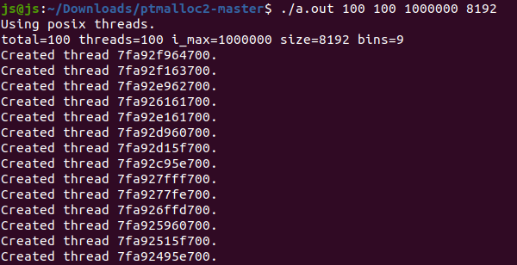
Allocator profiling
결과
Allocation 횟수, 쓰레드 횟수를 증가시킬수록 실행시간 증가
메모리 사용량은 큰 변화 없음 → allocation/deallocation을 반복

Slide 41
Allocator profiling
프로파일 바이너리 생성
Test case
PTmalloc2
LD_PRELOAD=/usr/lib/x86_64-linux-gnu/libprofiler.so CPUPROFILE=ptmalloc.prof ./a.out 16 16 1000000 16
# of thread | # of parallelism | # of allocation | Max allocation cap. (KB)
16 | 16 | 1,000,000 | 16
16 | 16 | 1,000,000 | 32
16 | 16 | 1,000,000 | 64
16 | 16 | 1,000,000 | 128
pprof 프로파일링 바이너리 샘플생성 공유라이브러리 로드
바이너리 저장경로

Slide 42
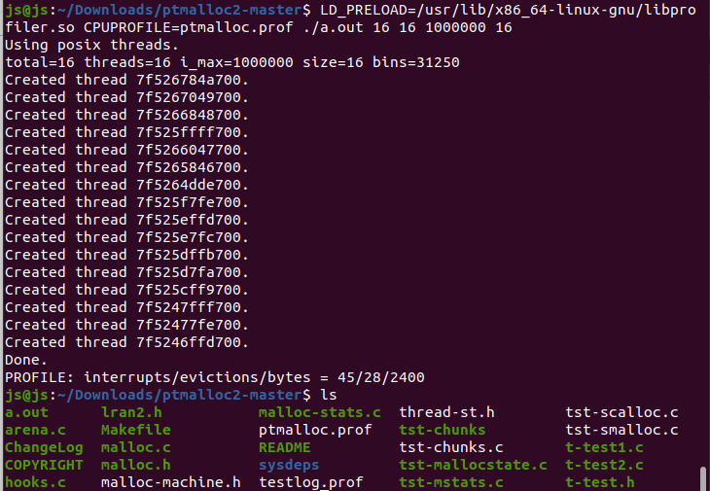
Allocator profiling
결과

Slide 43
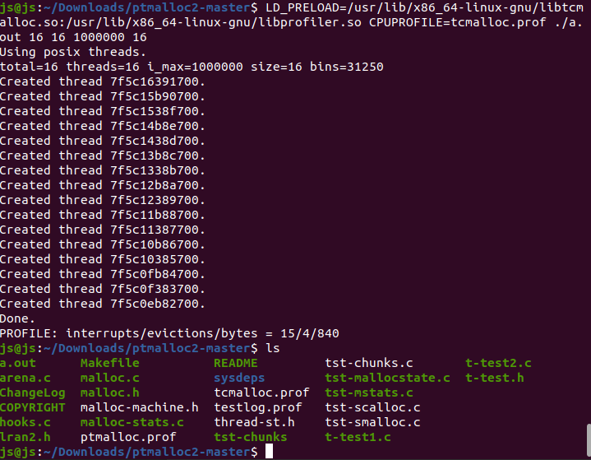
Allocator profiling
TCmalloc
LD_PRELOAD=/usr/lib/x86_64-linux-gnu/libprofiler.so: /usr/lib/x86_64-linux-gnu/libtcmalloc.so CPUPROFILE=ptmalloc.prof ./a.out 16 16 1000000 16
2개 이상의 라이브러리 로드 시 반드시 ‘:’(콜론) 으로 구분할 것(공백, ‘,’ 불가)
TCmalloc 할당자 로드

Slide 44
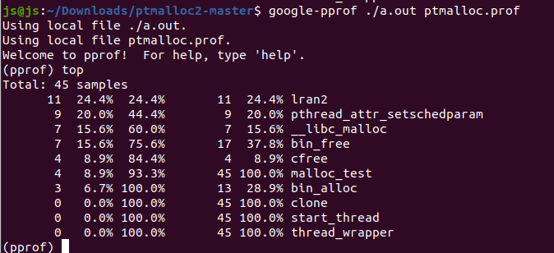
Allocator profiling
Pprof cpu profiling
Manual: http://manpages.ubuntu.com/manpages/bionic/man1/google-pprof.1.html
Google-pprof <실행파일> <프로파일링 바이너리>
PTmalloc
google-pprof ./a.out ptmalloc.prof
Top (CPU사용량 순으로 내림차순)

Slide 45
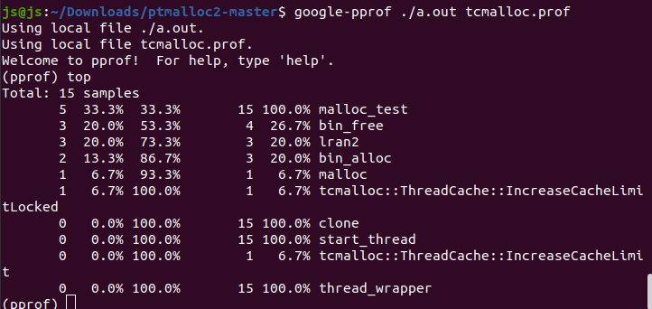
Allocator profiling
TCmalloc
google-pprof ./a.out tcmalloc.prof
Top (CPU사용량 순으로 내림차순)

Slide 46
Allocator profiling
PCmalloc vs TCmalloc

Slide 47
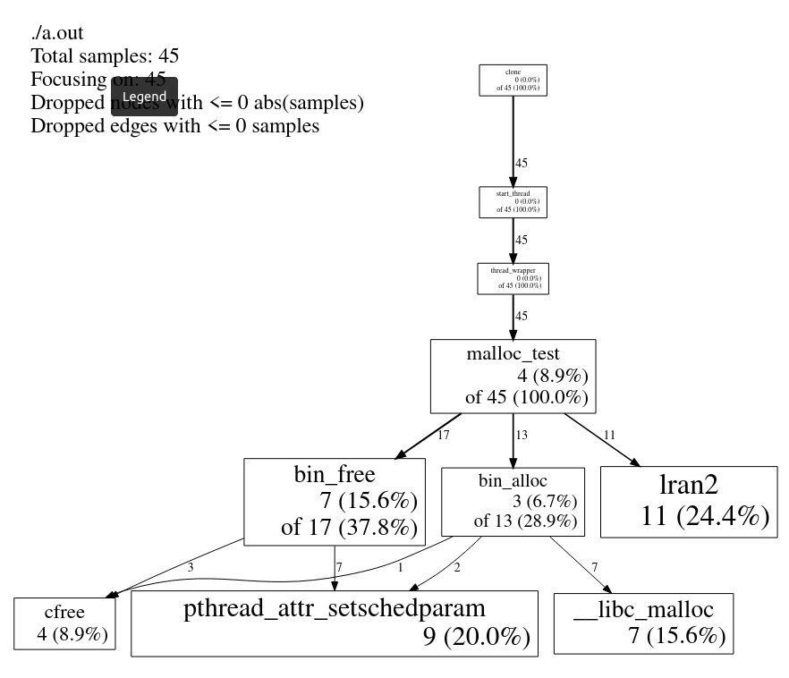
Allocator profiling
Ptmalloc Callstack trace
google-pprof –-gv ./a.out ptmalloc.prof
Top (CPU사용량 순으로 내림차순)

Slide 48
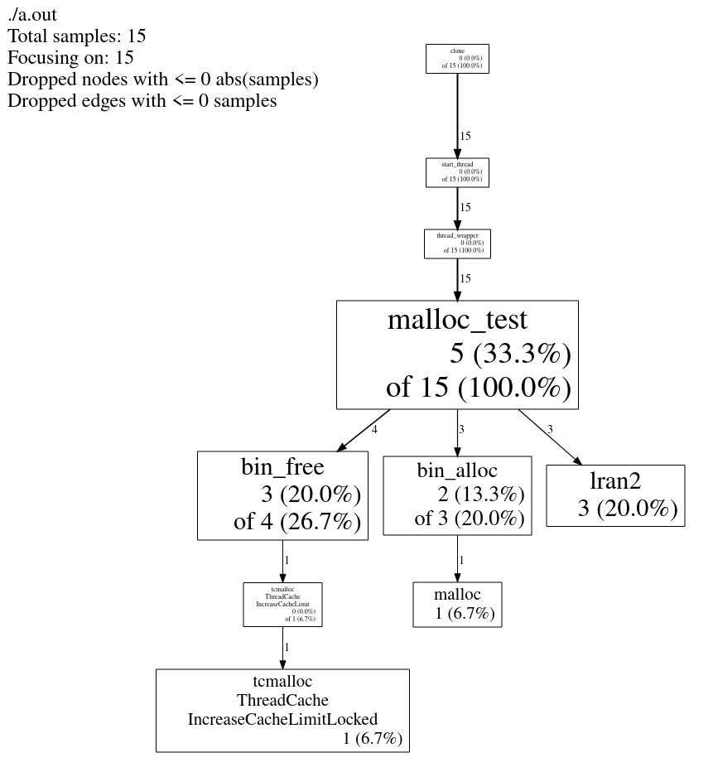
Allocator profiling
Tcmalloc Callstack trace
google-pprof –-gv ./a.out tcmalloc.prof
Top (CPU사용량 순으로 내림차순)

